Slide 1
Thứ tư, ngày 26 tháng 1 năm 2022
Toán
Hình bình hành

Slide 2
0
1
2
3
4
5
6
7
8
A
B
A
9
B
10
D
C
D
C
Hình bình hành ABCD
Hình bình hành ABCD có:
AB và DC là hai cạnh đối diện
Cạnh AB với cạnh DC
AB DC
AD và BC là hai cạnh đối diện
Cạnh AD với cạnh BC
AD BC
song song
song song
=
=
Hình bình hành có hai cặp cạnh đối diện song song và bằng nhau

Slide 3
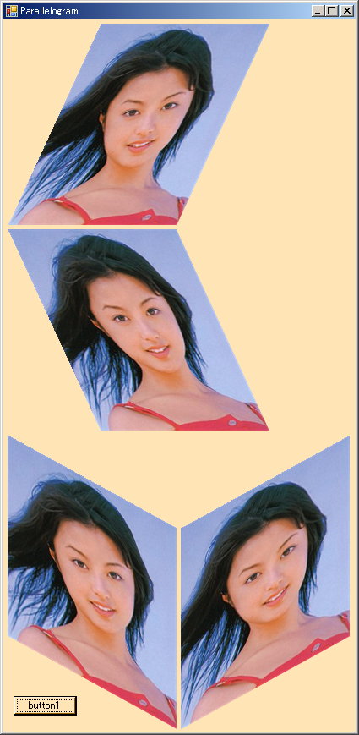
Nêu các đồ vật trong thực tiễn có hình dạng là hình bình hành.
Tạo kiểu dáng mới cho hình chân dung

Slide 4
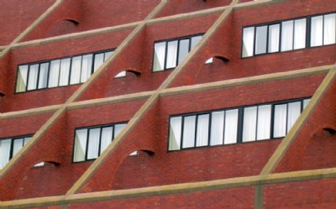
Tạo kiến trúc độc đáo cho các tòa nhà

Slide 5
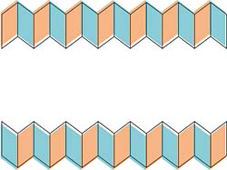
Dùng trang trí đường diềm

Slide 6
Bài 1: Trong các hình sau, hình nào là hình bình hành?
Hình 1
Hình 3
Hình 2
Hình 4
Hình 5

Slide 7
Bài 2 : Cho biết trong hình tứ giác ABCD :
AB và DC là hai cạnh đối diện.
AD và BC là hai cạnh đối diện.
B
A
Hình tứ giác ABCD và hình bình hành MNPQ, trong hai hình đó hình nào có cặp cạnh đối diện song song và bằng nhau ?
D
C
M
N
Hình bình hành MNPQ có các
cặp cạnh đối diện song song
và bằng nhau.
Q
P

Slide 8
Thứ năm ngày 13 tháng 01 năm 2022
Toán :
Hình bình hành
A
B
D
C
*Ghi nhớ: Hình bình hành có hai cặp cạnh đối diện song song và bằng nhau

